Slide 1
BÁO CÁO VI ĐIỀU KHIỂN ĐỘNG CƠ DC -MODULE L9110H
Nhóm : 15
Sinh viên thực hiện :
Nguyễn Thuỳ Linh
Vũ Xuân Nguyên
Nguyễn Đỗ Vương

Slide 2
TÀI LIỆU THAM KHẢO
[1] https://chickgolden.com/dc-motor-la-gi-1644558274/
[2]
http://arduino.vn/bai-viet/897-lam-xe-do-line-voi-module-tu-lam-phan-3-lam-mach-cau-h-voi-l9110h?fbclid=IwAR0cEXPNnzu91miuCvppEvvQrxvGZvd95c_Pm1iwu6Zg2K1vWQL1WuEWsI4

Slide 3
NỘI DUNG TRÌNH BÀY
GIỚI THIỆU THIẾT BỊ
NGUYÊN LÍ HOẠT ĐỘNG
SƠ ĐỒ MẠCH
DEMO CHƯƠNG TRÌNH
CODE

Slide 4
GIỚI THIỆU THIẾT BỊ
1

Slide 5
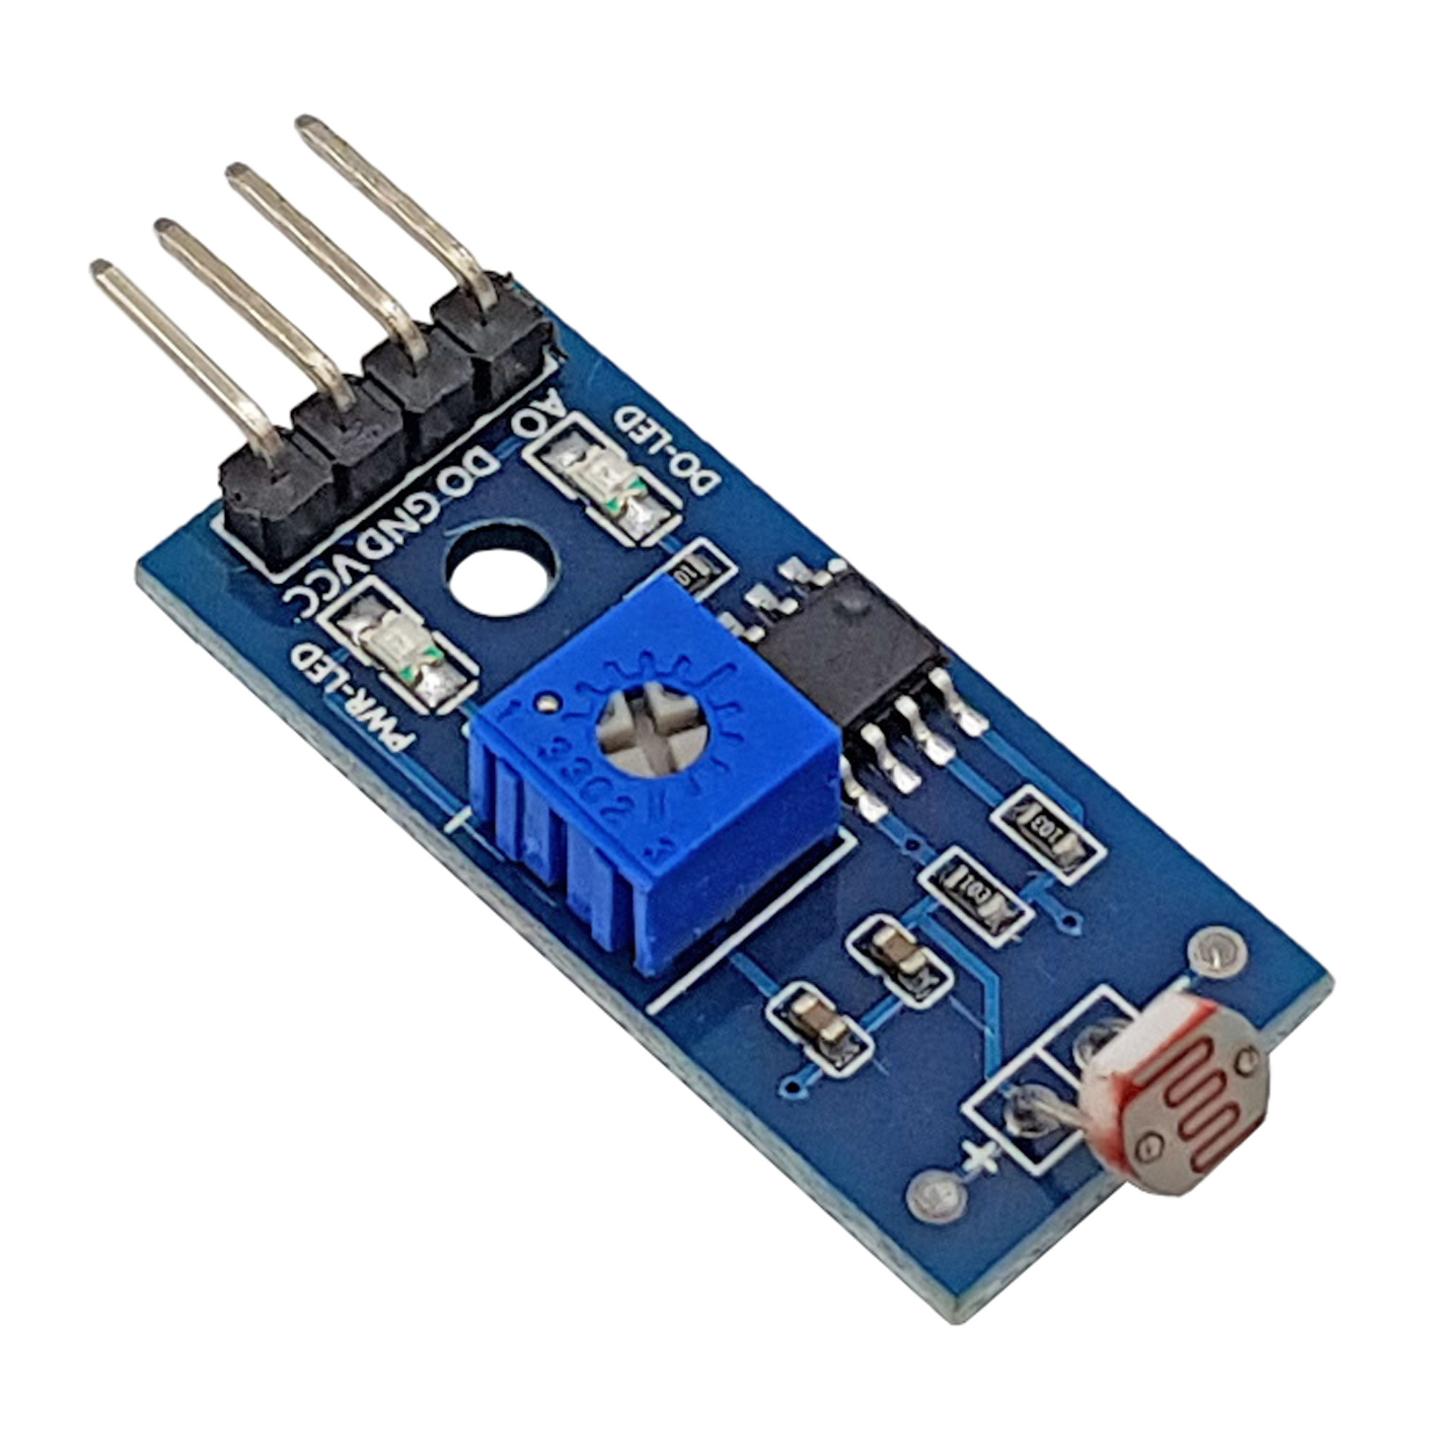
CẢM BIẾN ÁNH SÁNG 2WXL
4 chân kết nối
Led báo ngưỡng
Chiết áp : điều chỉnh độ nhạy của phát hiện cường độ ánh sáng
2 led : biểu thị trạng thái nguồn và trạng thái pin digital
4 chân : 2 chân cấp nguồn ( VCC , GND) và 2 chân tín hiệu ngõ ra (AO, DO)
Quang điện trở : làm từ vật liệu bán dẫn có điện trở cao, là thành phần có điện trở thay đổi theo cường độ ánh sáng chiếu vào nó
Thông số kỹ thuật
LM393
Led báo nguồn
Chiết áp
Điện áp hoạt động | 3.3 – 5 V
Output | DO digital switching outputs (0 and 1) and AO analog voltage output
Kích thướt | 31mm x 14mm / 1,22 "x 0,55" (L * W)
Quang điện trở

Slide 6
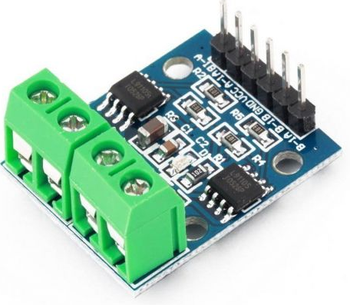
MODULE L9110H
Module điều khiển động cơ 2 kênh dùng mạch cầu H với chip l9110. Có thể đùng điều khiển 2 động cơ DC hoặc 1 động cơ bước 2 pha bốn dây.
Thông số kĩ thuật :
Điện áp hoạt động : 2.5 – 12V
Kênh động cơ : 2
Dòng điện liên tục tối đa mỗi kênh : 800mA
Kích thước : 31mm x 22mm

Slide 7
MODULE L9110H
Motor B
Motor A
B-1A được đưa lên mức cao.
B-1B được kéo xuống mức thấp
B-1A được kéo xuống mức thấp.
B-1B được đưa lên mức cao.
A-1A được đưa lên mức cao.
A-1B được kéo xuống mức thấp.
A-1A được kéo xuống mức thấp.
A-1B được đưa lên mức cao.
MOTO B quay phải
IC L9110H
IC L9110H
MOTO B quay trái
MOTO A quay phải
B-1A IO port
B-1B IO port
GND
2.5-12 V
A-1A IO port
A-1B IO port
MOTO A quay trái
Pin | Description
B-1A | Motor B input A (IA)
B-1B | Motor B input B (IB)
GND | Ground
VCC | Operating Voltage 2.5 – 12 V
A-1A | Motor A input A (IA)
A-1B | Motor A input B (IB)

Slide 8
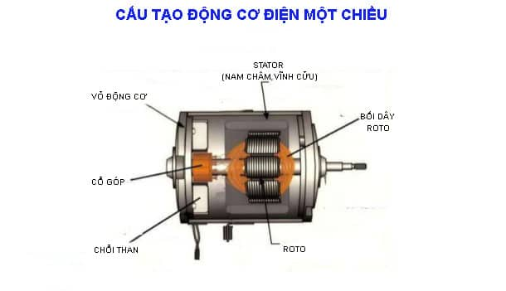
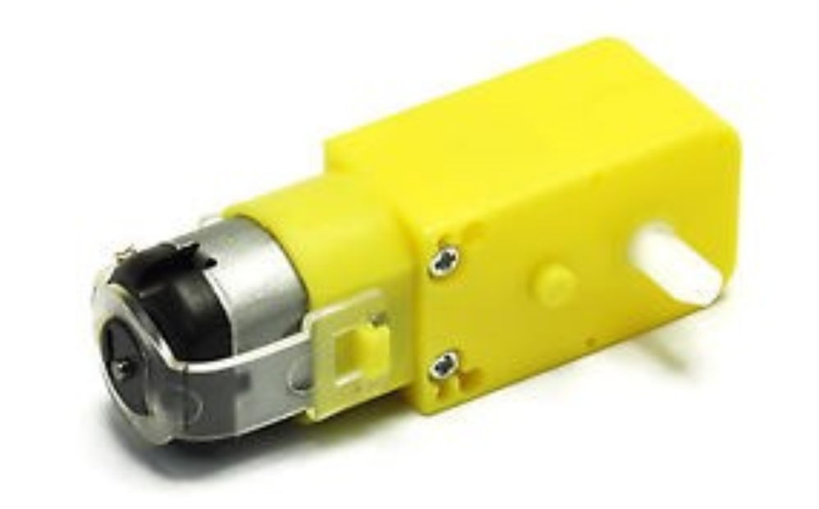
ĐỘNG CƠ DC
Là một loại động cơ chạy bằng nguồn điện áp DC – điện áp 1 chiều
Đầu dây ra của động cơ này thường gồm có hai dây (dây nguồn – VCC và dây tiếp đất – GND)
Điện áp hoạt động : 3 - 6 V

Slide 9
NGUYÊN LÍ HOẠT ĐỘNG L9110H
2

Slide 10
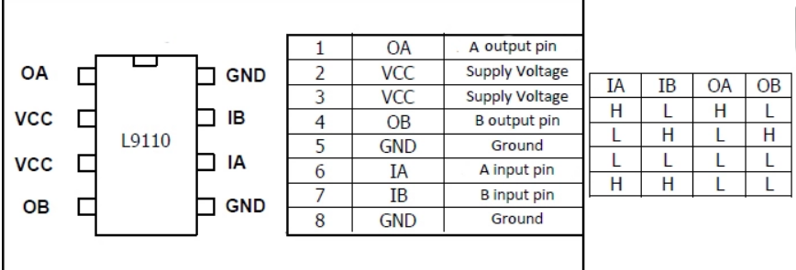
L9110H

Slide 11

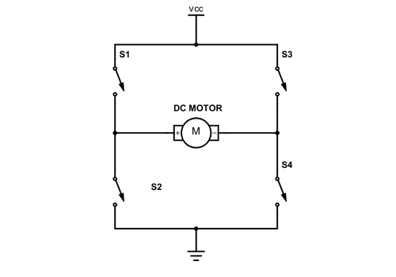
Mạch cầu H (H-Bridge)

Slide 12
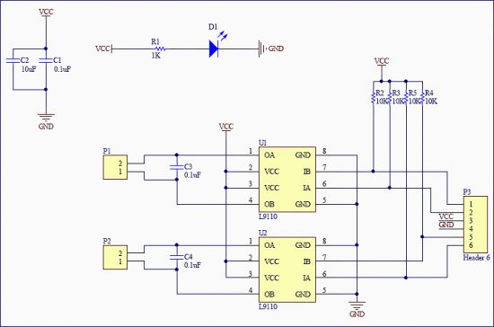
Sơ đồ Module L9110H

Slide 13
SƠ ĐỒ MẠCH
3

Slide 14
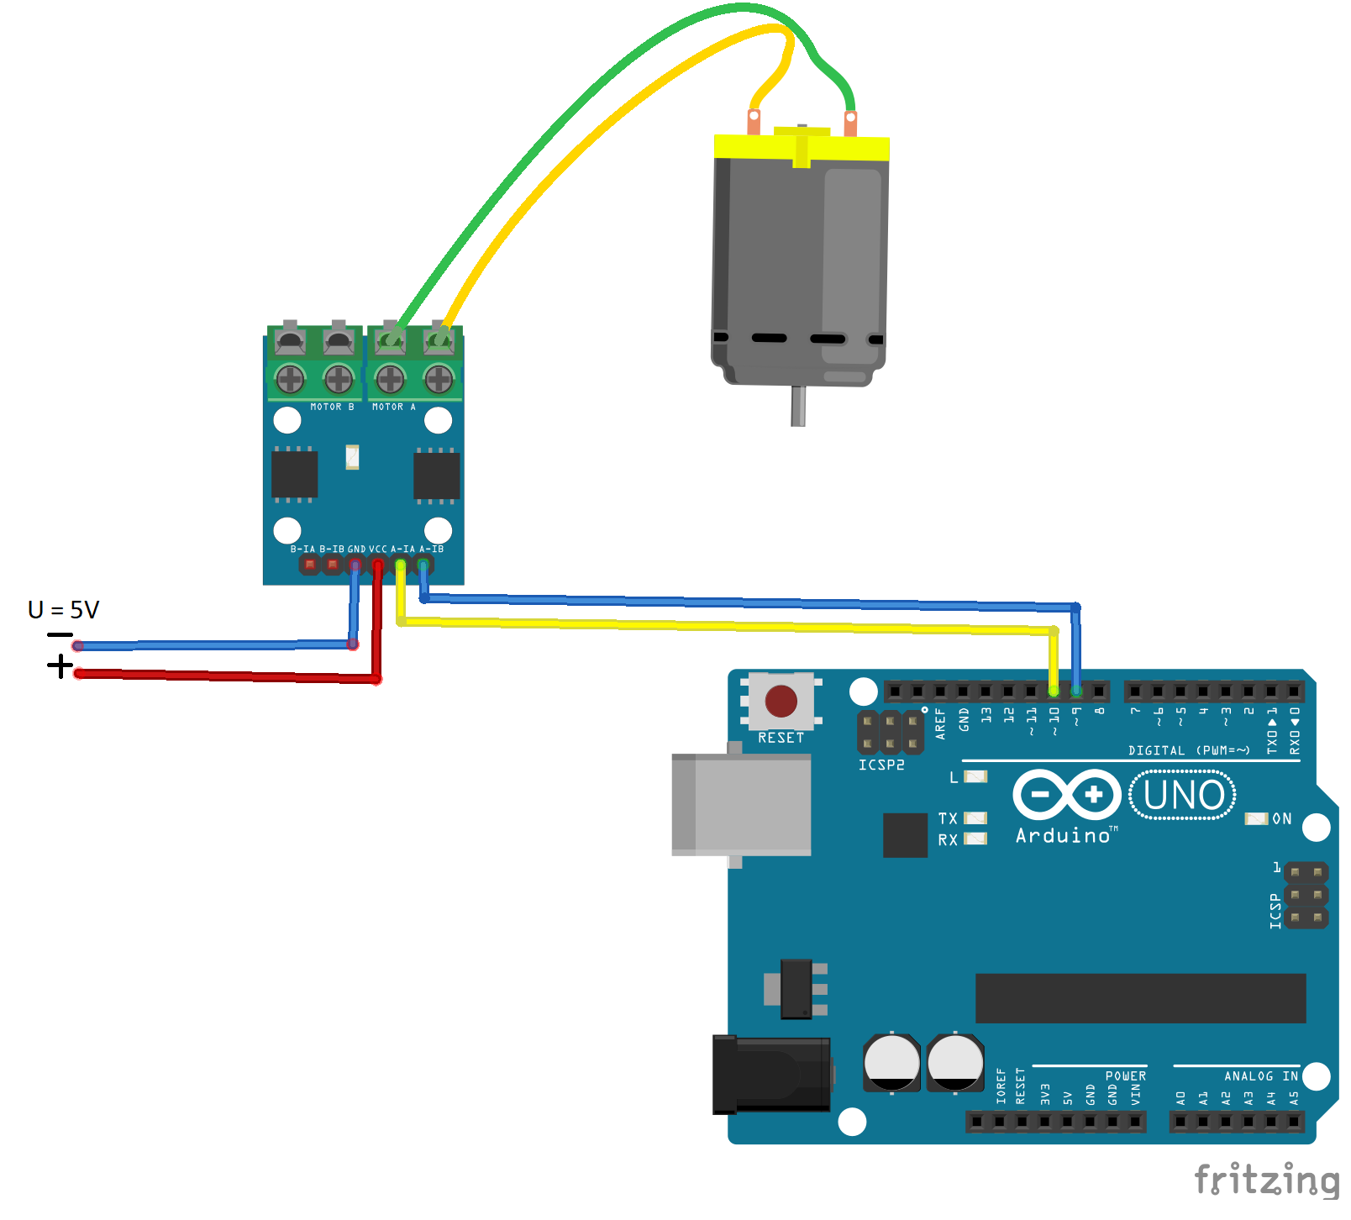
Sơ đồ Arduino với module L9110H
Module L9110H | Arduino
A-1A | D10
A-1B | D9
Module L9110H | Nguồn 5V
GND | Cực -
VCC | Cực +

Slide 15
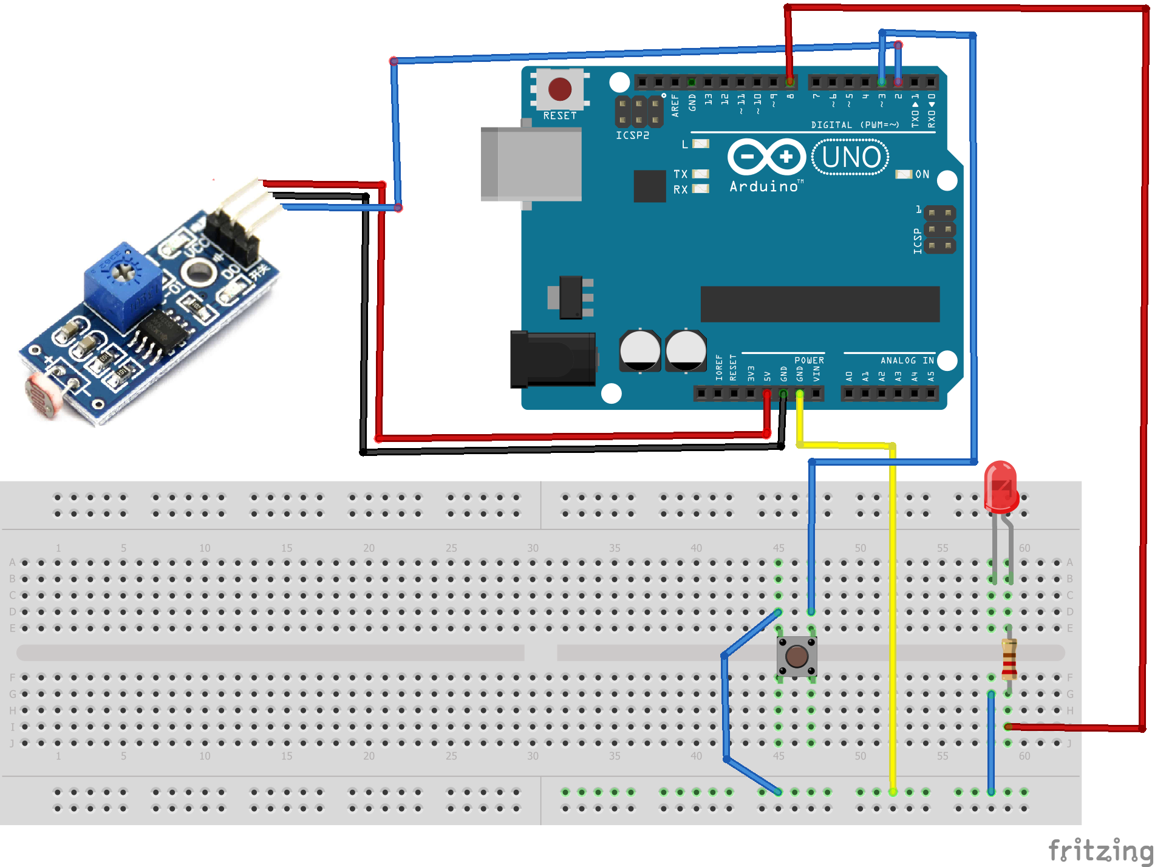
Sơ đồ Arduino với cảm biến,
Đèn và nút bấm
Sensor | Arduino
VCC | 5V
GND | GND
DO | D2
Button | Arduino
P1 | GND
P2 | D3
P1
P2
P1
P2
Led | Arduino
P1 | GND
P2 | D8

Slide 16
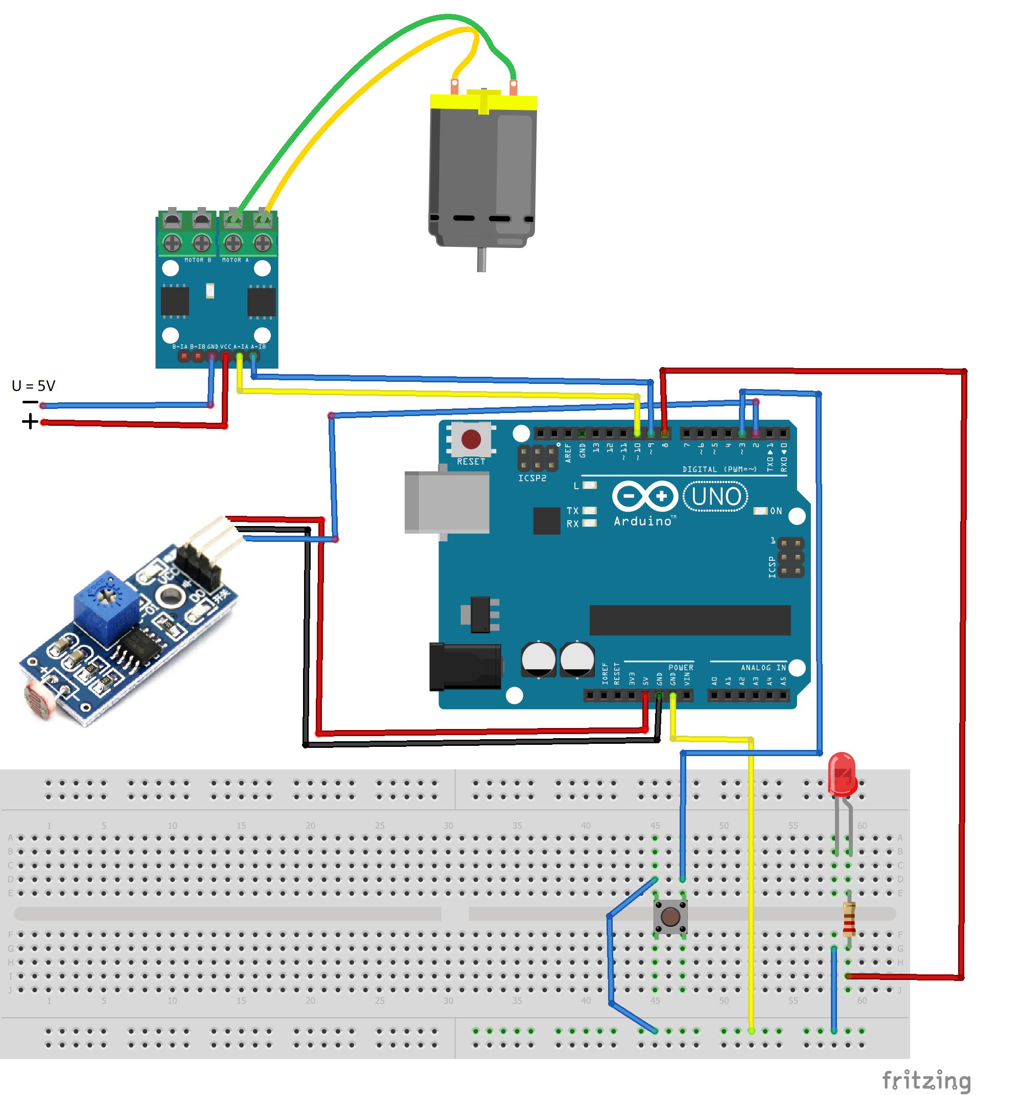
Sơ đồ toàn mạch

Slide 17
DEMO
4

Slide 18
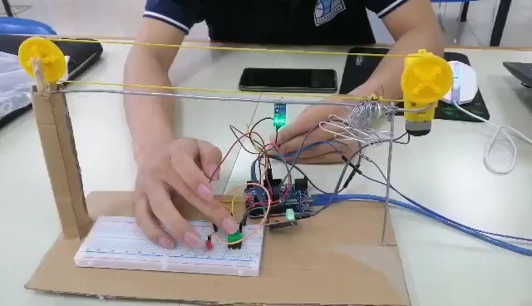

Slide 19
CODE
5

Slide 20
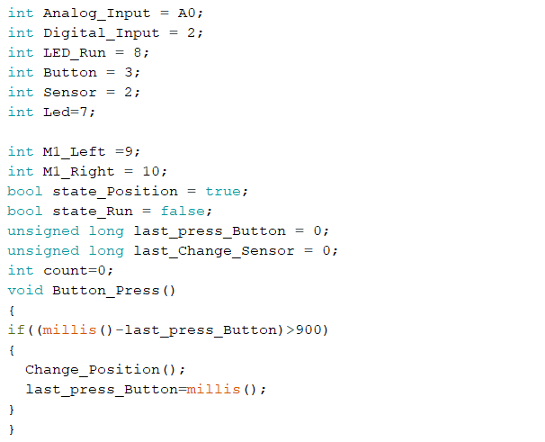

Slide 21
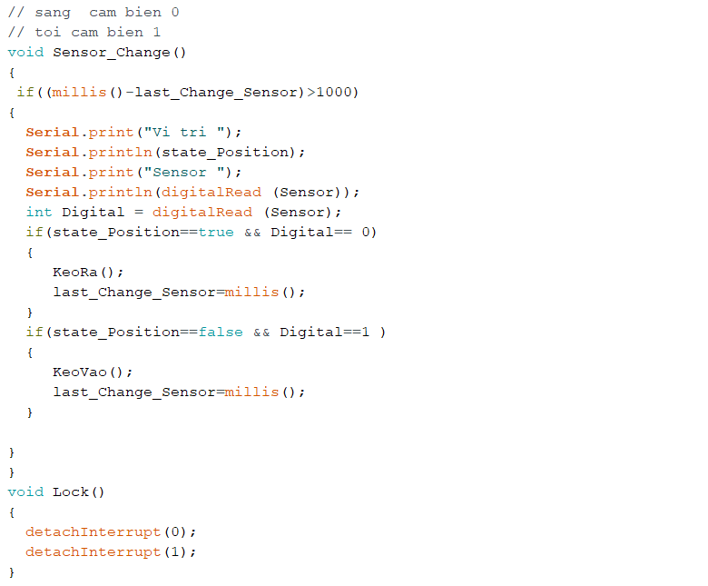

Slide 22
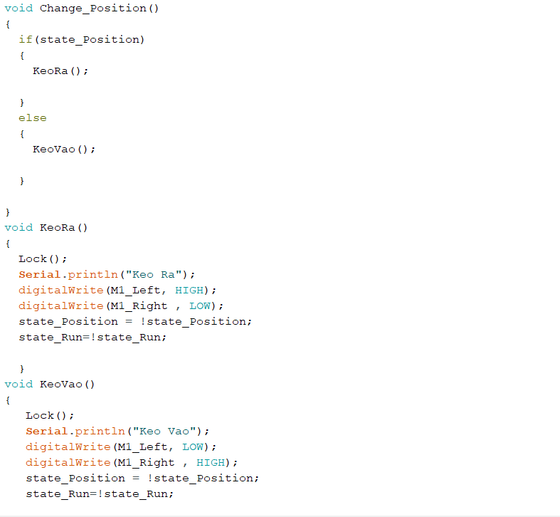

Slide 23
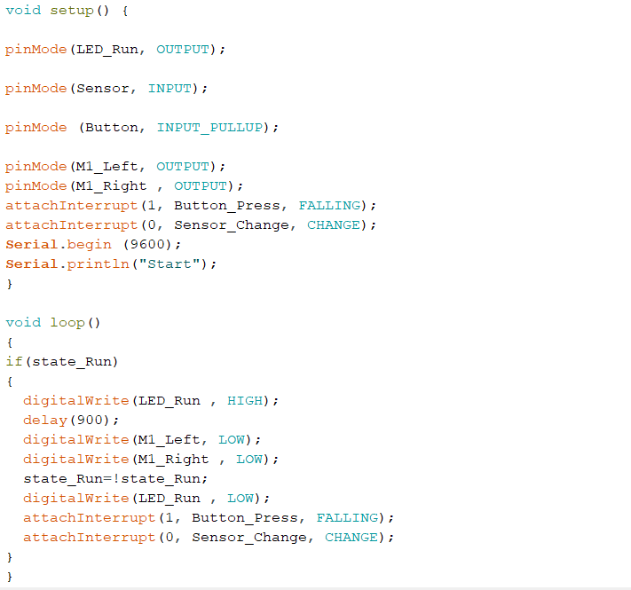

Slide 24
Thanks!

